Slide 1
Groupe :
Noms :
Analyse des avis clients
en assurance

Slide 2
Todo
Traduction, fonctionnement avec Google sheets, chacun prend un fichier
Ne pas faire de K means après ACP
Présentation d’articles scientifiques ou des concepts
Chatbot (chatGPT)
Génération de textes
Embedding de phrases (USE)
Résumé de texte
Traduction de textes
Génération d'images à partir des textes (Dall-E)
Transformers
BERT et variantes
Correcteur d’orthographe
Choix des thèmes

Slide 3
Barème
Nettoyage des données : 2 points (points négatifs si pas bien réalisés)
Mise en évidence des mots (et n-grammes) fréquents
Résumé, traduction et génération : 2 points
Sortir un fichier propre avec plusieurs colonnes nettoyées et textes corrigés et traduits
Correction d’orthographe : 2 points
Détection de sentiments (multiclass, ou classification binaire) : 2 points (points négatifs possibles)
Topic modelling et listes des topics (travail collectif) : 2 points (points négatifs possibles)
Embedding pour identifier des mots similaires et enrichir liste des thèmes : 2 points (points négatifs possibles)
Entraînement word2vec : 2 points, GloVe : 2 points
Visualisation des embedding avec matplotlib et Tensorboard : 2 points
Implémentation de la distance euclidienne ou cosine : 1 point
Apprentissage supervisé, chaque modèle bien fait et bien présenté : 2 points (points négatifs possibles)
TF-IDF et ML classiques
Modèle basique avec une couche d’embedding (visualisation des embeddings avec Tensoboard : 1 point supplémentaire)
Modèle avec des embeddings pré-entraînés (visualisation des embeddings avec Tensoboard : 1 point supplémentaire)
USE (Universal Sentence Embedding) ou équivalents, RNN LSTM, CNN, BERT ou autres modèles sur Hugging Face
Interprétation des résultats (points négatifs possibles)
Analyse des erreurs : 1 point
Détection de sentiments : 2 points
Modèles classiques avec les thèmes : 2 points
Modèles de deep learnig pour les mots : 2 points
Clarté de la présentation : 2 points (points négatifs possibles)
Post sur Linkedin et obtention de 2000 likes/commentaire (présentation des résultats intéressants) → 20 (à normaliser éventuellement)
Notes:
https://stackoverflow.com/questions/48962171/how-to-train-glove-algorithm-on-my-own-corpus

Slide 4
Exemple de sommaire
Partie 1
Partie 1.1.
Partie 1.2.
Partie 2

Slide 5
Exemple de sommaire
1 | Présentation générale du projet et des données
1.1 | Présentation de la problématique
1.2 | Présentation des données
1.3 | Exploration et nettoyage des données
3 | Feature engineering et modélisation
2.1 | Création de nouvelles variables
2.2 | Construction des modèles prédictifs et comparaison
4 | Interprétation des résultats
3.1 | Importance des variables
3.3 | Conclusion sur l’utilisation des modèles

Slide 6
Objectif et contexte
Contexte :
Des enquêtes de satisfaction ont été réalisées auprès des clients, une analyse des commentaires libres
Objectifs :
Identifier les thématiques dans les commentaires
Comprendre les impacts des thématiques sur le niveau de satisfaction des clients
Techniques utilisées :
Réaliser une analyse exploratoire
identifier les thématiques

Slide 7
1
Présentation de la problématique et des données du projet
Structure générale des fichiers
Présentation des variables
Analyse/présentation des variables cibles
Présentation des variables explicatives/features/input

Slide 8
1.1
Problématique et contexte
Objectifs
Comprendre les produits et les assureurs ainsi que leurs notes moyennes
Visualisation l’évolution temporelle des notes

Slide 9
Présentation de la problématique
Présentation non-technique : objectif, utilité,
Présentation technique : apprentissage supervisé, apprentissage non supervisé, machine learning, deep learning
Exemples de problématiques NLP avec la base Open Food Facts
Segmenter les produits avec les ingrédients
Appliquer le word2vec aux ingrédients : afficher les ingrédients similaires
Appliquer le global average pooling pour les produits, et chercher des produits similaires

Slide 10
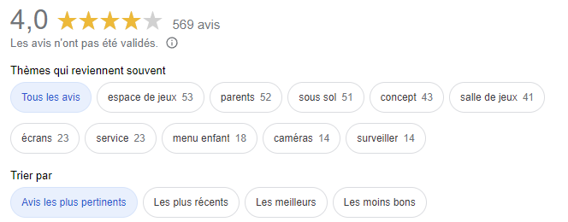
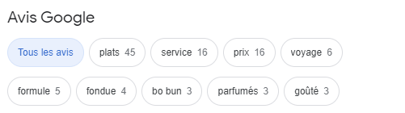
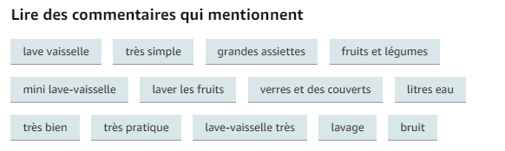
Contexte Avis Google & Amazon (1/2)
Dans les avis Google et Amazon, des mots fréquents sont cités pour permettre aux utilisateurs de sélectionner les avis concernés.
Stopwords à retraiter
Plusieurs mots ensemble (bigrammes, trigrammes) à détecter
→ faire mieux :
pour chaque mot-clé, on donne une note associée (soit la note de l’avis entier, soit mieux, évaluer le niveau de satisfaction pour ce mot-clé en particulier. Car dans un avis, on peut aborder plusieurs thèmes ou mots-clés, avec des niveaux de satisfaction différents, et la note finale est globale.)
Détecter des termes similaires : espace de jeux et salle de jeux

Slide 11
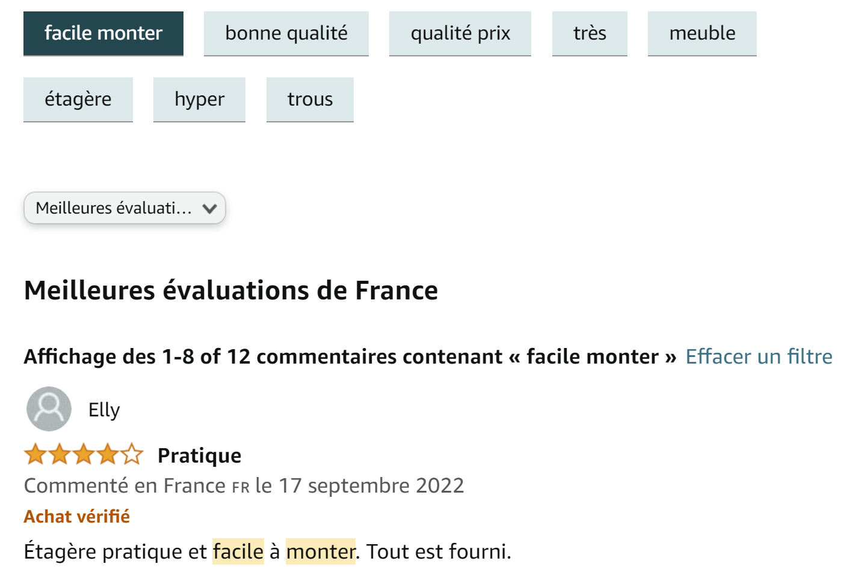
Contexte Avis Google & Amazon (2/3)
Focus sur les stops words
Un nettoyage de “stop words” semble être réalisé.
Pour “très”, son utilité peut être discutable.
Ce produit est un meuble/une bibliothèque, donc le mot “meuble” pourrait être considéré comme un stop word.
Renseignements à tirer : même si Google et Amazon sont à la pointe en matière de R&D en NLP, mais on voit que pour certains cas d’usage, des techniques simples sont toujours utilisées.
En pratique, les stops words sont de deux types
stop words génériques
stop words par domaine
Et la fréquence permet de mettre en évidence la plupart d’entre eux…

Slide 12
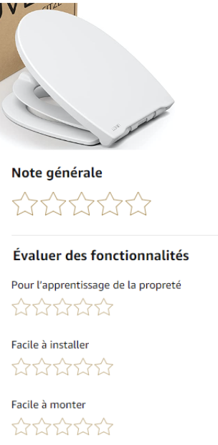
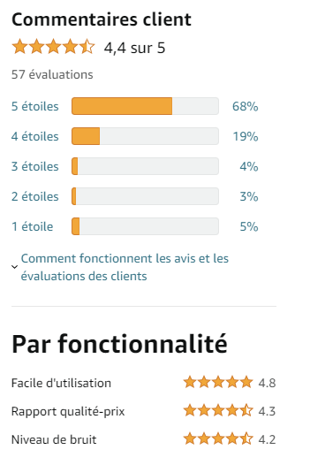
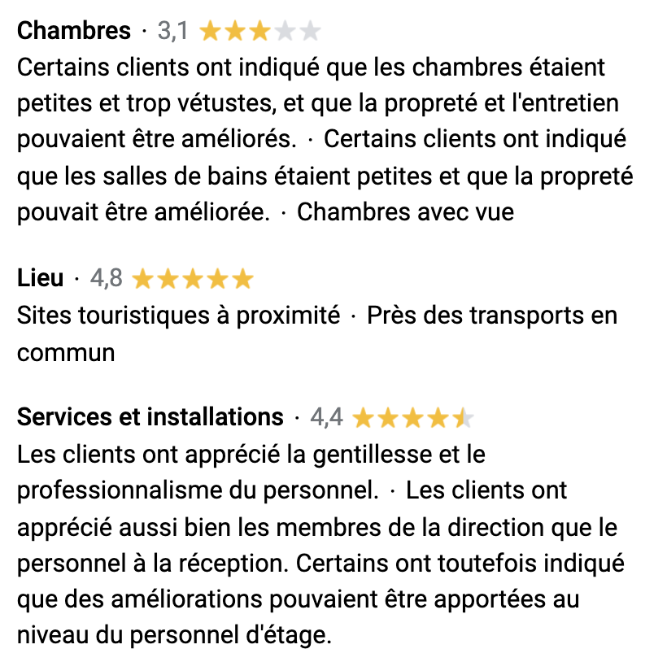
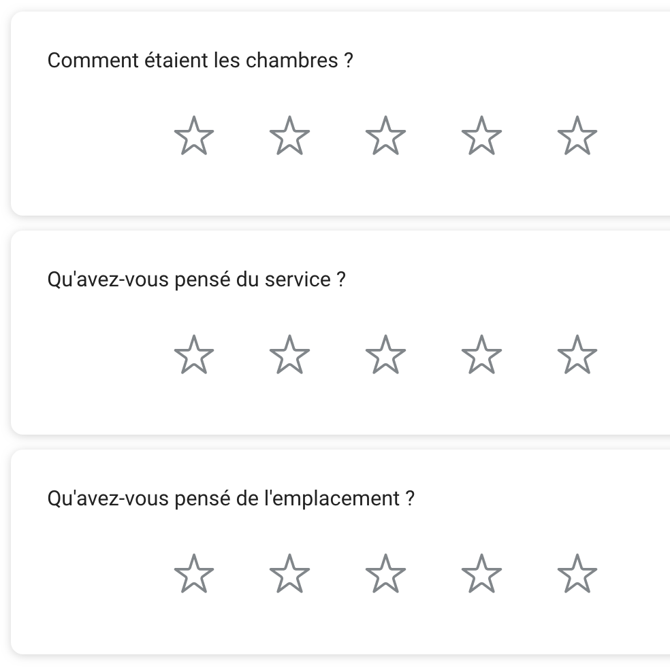
Contexte Avis Google & Amazon (3/3)
Sur Amazon, des thèmes semblent être détectés automatiquement à partir des avis. Ils sont ensuite proposés pour être notés, lorsqu’un client laisse un commentaire. Il est possible de supprimer les thèmes si le client ne les juge pas suffisamment pertinents.
À la fin, on a donc des notes pour des thèmes spécifiques.
Sur Google, on constate la même fonctionnalité, mais apparemment uniquement pour les hôtels. Et parfois, des phrases entières sont proposées.
Ainsi, on peut tirer les enseignements suivants :
La création des thèmes n’est pas facile et ne peut pas être automatisé.
Les thèmes doivent être définis par des experts. Selon les produits, ils ne sont pas les mêmes.
La proposition des critères est sans doute probabiliste. Et les thèmes sont indépendants. Car “facile à installer” et “facile à monter” sont similaires.
Ces thèmes sous forme de phrases sont sûrement écrites en amont, puis une détection est réalisée avec des algorithmes de classification.

Slide 13
1.2
Présentation des données
Objectifs
Comprendre les produits et les assureurs ainsi que leurs notes moyennes
Visualisation l’évolution temporelle des notes

Slide 14
Présentation des données
Variables
Contextes de la publication des avis (auteur, date de publication)
Contexte du produit d’assurance (type de produit, assureur)
Avis client
Traduction de l’avis en anglais
Note associée
Présenter les données avec les macro catégoriques (de manière pyramidale) pour que ce soit clair.
Décrire quelques anomalies et la cause des anomalies

Slide 15
Traduction
Hugging face : https://huggingface.co/tasks/translation
Traduction avec Google Sheets, fonction googlestranslate
Chacun prend un fichier, démo à faire
Correction des textes à faire pour obtenir des traductions correctes
https://drive.google.com/drive/folders/1ktwlY8jQJraANsPAM-pjsyGIVFu_T_xM?usp=sharing

Slide 16
Exemples d’observations
Donner quelques exemples d’observations
Mettre en évidence des anomalies, des fautes d’orthographes, des erreurs de traductions

Slide 17
Métriques utilisées
Métriques (moyenne, densité) avant le nettoyage
Métriques après le nettoyage
Compter le nombre de lignes supprimées et leurs motifs

Slide 18
2
Exploration/Transformation/
feature engineering
Nettoyage des données
Exploration simple et nettoyage
Word embedding (self-supervisé)
Autres tâches NLP

Slide 19
2.1
Nettoyage des données
Objectifs
Comprendre les produits et les assureurs ainsi que leurs notes moyennes
Visualisation l’évolution temporelle des notes

Slide 20
Nettoyages simples
Dates d’expérience et date de publication
https://pbpython.com/text-cleaning.html
Comptage simple des mots/tokens
Correction d’orthographe basique, dans un premier temps pour les mots fréquents
Traitement des mots avec accents
Analyse des n-grammes

Slide 21
Transformation/nettoyage des variables selon la nature des variables
Variables numériques
Variables catégoriques
Si le nombre de catégories est inférieur à 6, compter le nombre…
Si le nombre de catégories est supérieur à 6, regrouper…
Variables textuelles
BoW
TF-IDF
Word2vec

Slide 22
Synthèse des nettoyages réalisés
Retraitement des dates
Suppression des avis avec textes absents
Nettoyage des textes
Suppression des stop words (mots vides)
Suppression des caractères spéciaux
Remplacement de certains mots (“service client” par “service_client”, étude à faire pour trouver des bigrammes ou trigrammes
Faire un export du fichier nettoyé pour ne plus à le refaire lors des prochaines sessions, ce fichier doit contenir les colonnes suivantes
Date de publication de l’avis
Mois de l’expérience (premier jour du mois)
Avis en français sans nettoyage
Avis en français avec nettoyage 1 pour certains modèles
Avis en français avec nettoyage 2 pour d’autres modèles
Idem pour les avis traduits en anglais

Slide 23
2.2
Exploration des données
Objectifs
Comprendre les produits et les assureurs ainsi que leurs notes moyennes
Visualisation l’évolution temporelle des notes

Slide 24
Exploration globale des données
Nombre d’avis et moyenne de note par produit, par assureur, par date, etc.
Nombre de mots dans un avis, en fonction de la note
Créer des modèles par produit éventuellement suite à l’exploration

Slide 25
Exploration des avis
Comptage et note moyenne (et leur évolution au cours du temps) en fonction des variables suivantes
Produit
Assureur
Pour les commentaires, on devra faire les analyses en fonction des produits, car on pourrait penser que thématiques ne seront pas les mêmes, et en pratique, ce sont différents départements dans l’entreprise qui les traitent, et on doit avoir des conclusions par produit.
Constitution des n-grammes (plusieurs mots ensemble)
Comme on peut voir sur Google et Amazon, et on peut remarquer une subtilité selon des exemples vus : sur Google, les n-grammes sont constitués avant la suppression des mots vides (“espace de jeux” avec “de” dedans), et sur Amazon, les n-grammes sont identifiés après la suppression des mots vides (“facile à monter” devient “facile monter”)

Slide 26
2.3
Word embedding
Objectifs
Création de word embeddings
Visualisation
Applications

Slide 27
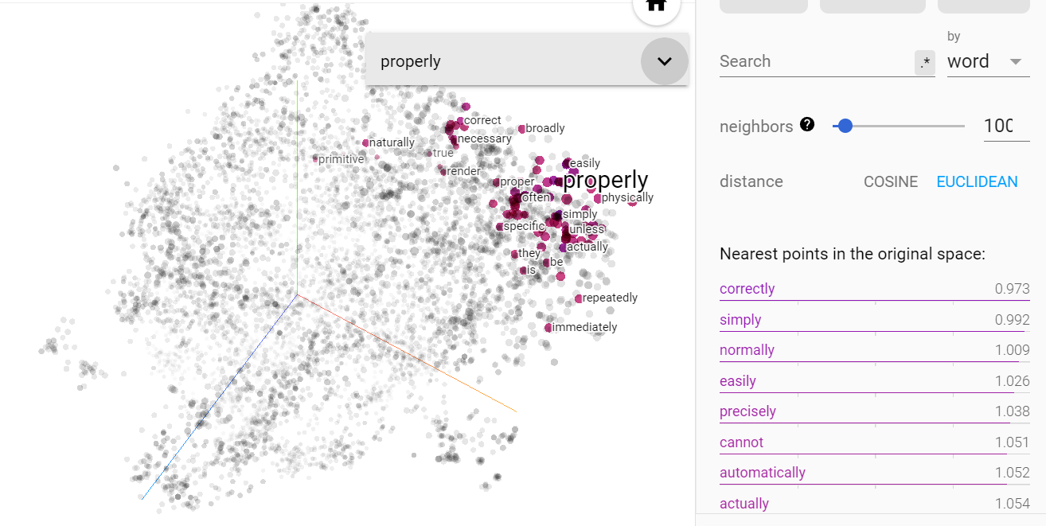
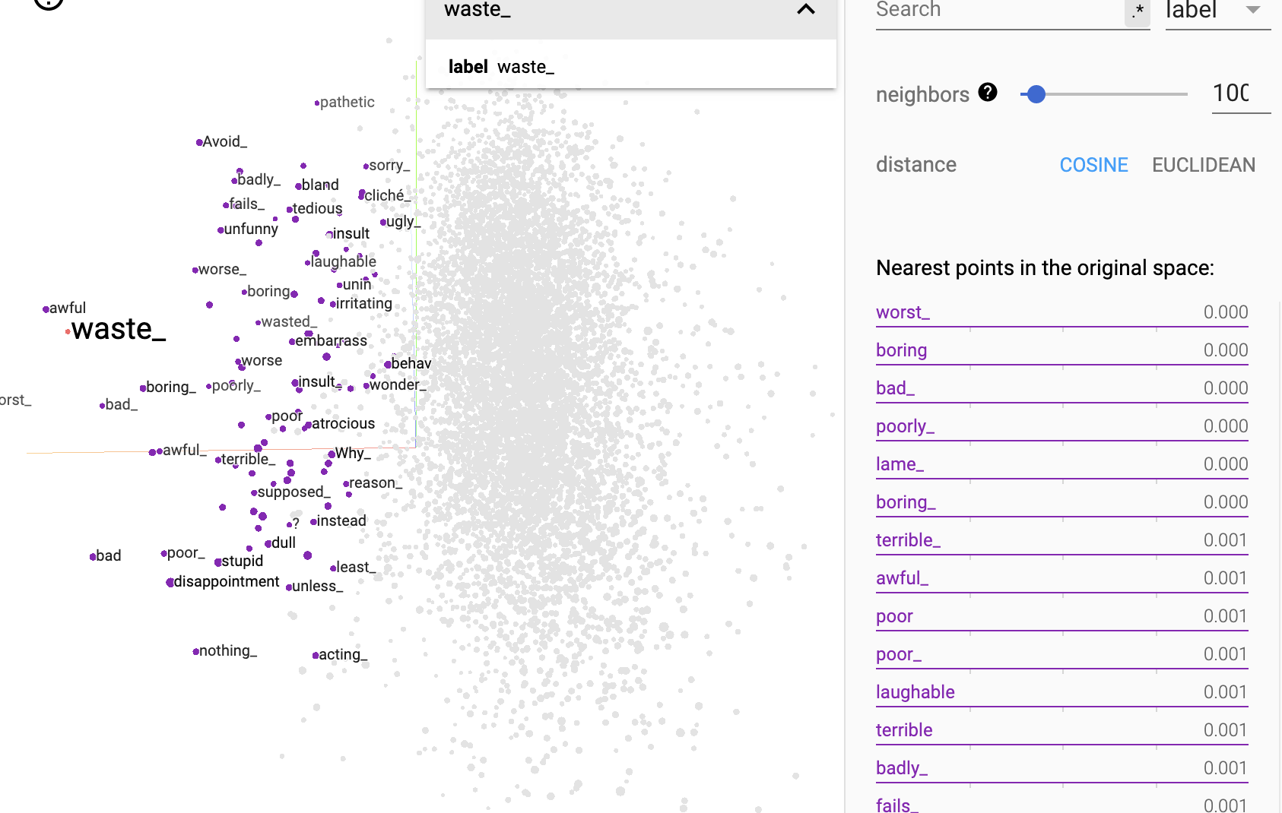
Création des embeddings avec l’approche self-supervisée
Tensorflow propose un plugin qui permet de visualiser des embeddings (voir l’exemple ici https://projector.tensorflow.org/)
Vous pouvez utiliser ce plugin pour visualiser vos propres résultats avec le projecteur intégré au Tensorboard (https://www.tensorflow.org/tensorboard/tensorboard_projector_plugin)

Slide 28
Applications à réaliser
Comparer plusieurs termes
Pour un terme, trouver des termes similaires
Word analogy

Slide 29
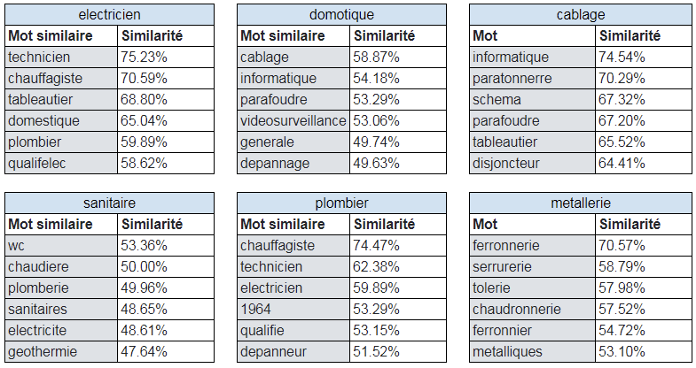
Détection des métiers similaires et analyses des compétences (1/2)
Illustration
Similarité sémantique des mots
L’apprentissage d’un modèle de word embedding sur les textes en vrac des activités BTP permet de mettre en évidence les métiers similaires ainsi que les activités similaires associées.
Par la suite, des embeddings peuvent être créés pour une nomenclature d’activités. Une segmentation pourra être réalisée pour regrouper les métiers semblables.

Slide 30
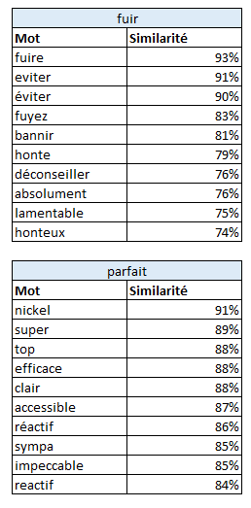
Détection de mots-similaires
Illustration
Similarité sémantique des mots
Le modèle de word2vec permet de trouver les mots similaires par rapport à des mots de références. Cela permet de constituer une segmentation (ou des thématiques).

Slide 31
2.4
Autres tâches NLP
Objectifs
Peaufiner les thématiques

Slide 32
Synthèse des tâches
Correction d’orthographe
Résumé de texte
Génération de textes
Par produit, et par assureur, comparer et mettre en évidence des différences
Détection de sentiment avec transfer learning (en anglais)
Traduction : tests de plusieurs packages
En pratique, Google Translate peut être utilisé (voir présentation des données)

Slide 33
3
Modèles de machine learning/
Apprentissage non-supervisé
Apprentissage supervisé
Présentation des approches
Topic modelling et segmentation
Apprentissage supervisé
Prédiction de la note
Prédiction des thèmes

Slide 34
3.1
Présentation des approches
Objectifs
Comprendre le projet et son contexte
Comprendre l’intérêt des modèles prédictifs

Slide 35

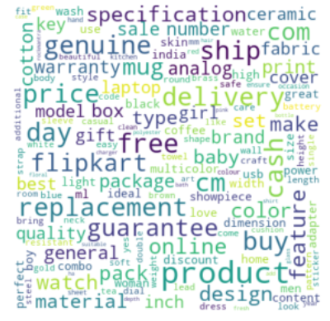
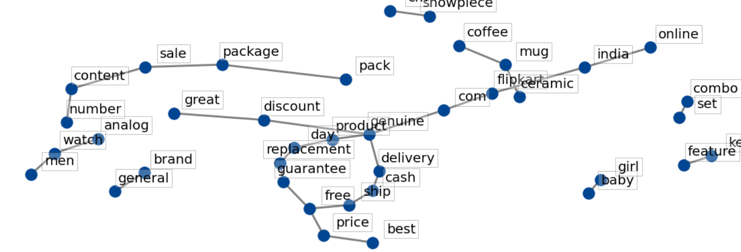
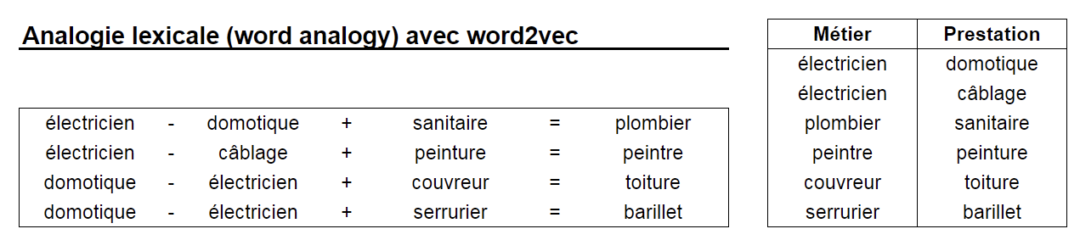

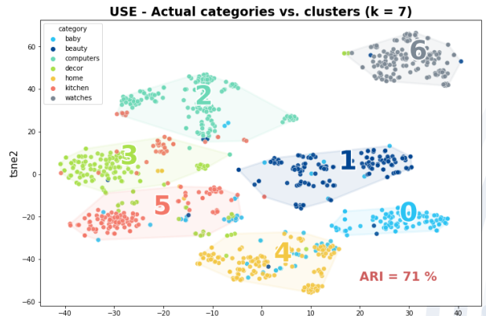
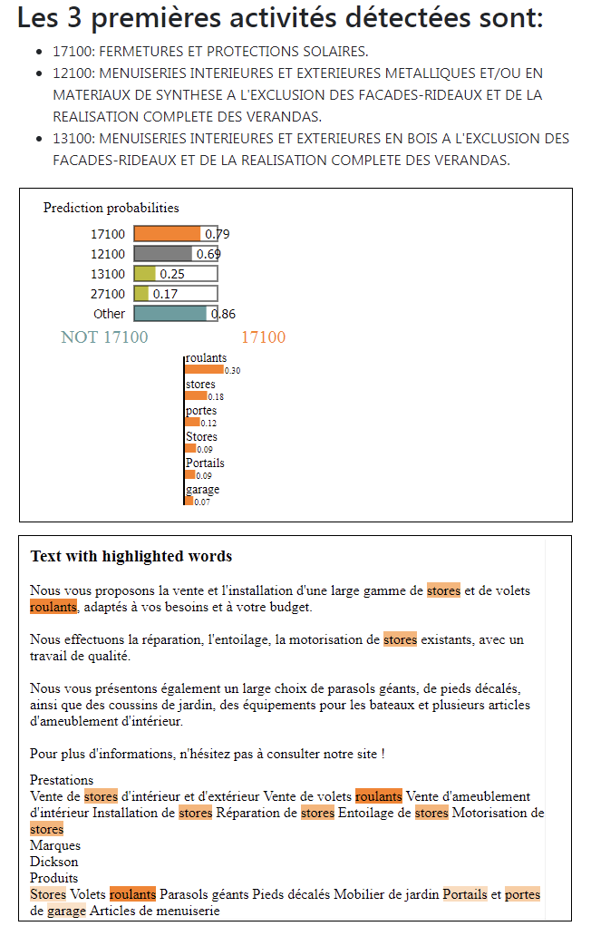
Présentation des approches de modélisation
Texte original
Analyse exploratoire
Analyse exploratoire simples avec ou sans nettoyage
Analyse exploratoire avec modèles de word embedding (mots similaires et word analogy)
Nettoyage
Le nettoyage est plus ou moins nécessaire selon les approches adoptées (à expliquer)
Vectorisation
BOW /
TF-IDF / …
Embedding
Embedding pré-entraîné
Embedding pré-entraîné
Embedding pré-entraîné
USE
Possibilité de créer des modèles non-supervisés en absence de labels
Global average pooling
mean / sum / sqrtn
Filtre convolutif 1D
RNN (unidirectionnel / bidirectionnel)
Dense (+ dropout)
Dense
Dense
Dense
Dense
Algorithmes « classiques »
Classification/ Régression
Création de tableau de bord pour expliquer les résultats de classification
Non prise en compte de la « sémantique »
Prise en compte de la « sémantique »
La couche d’embedding pré-entraînée peut être ré-entraînée
Non prise en compte de l’ordre des mots
Prise en compte de l’ordre des mots

Slide 36
Approches globales
Utilisation des approches non-supervisées et déterministes pour définir les topics (ou thématiques)
LDA pour explorer les topics possibles
Word2vec pour identifier des mots similaires
A la fin, définir les thématiques et les mots associés. Puis pour chaque thématique, on peut alors calculer la note moyenne. Exemples de thématiques : remboursements (remboursement, prestation, paiement, etc.), service clients et contacts (mail, téléphone, service client, etc.), gestion de contrat (souscrire, contrat, résiliation, etc.)
Analyse de sentiments
Indépendamment des notes, on peut utiliser des packages pour détecter les différents sentiments présents dans les commentaires.
Pour utiliser certains packages pour la langue anglaise, on peut traduire les commentaires en anglais.
Approches supervisées
Approche par mot : on peut
Approche avec les thématiques : il serait aussi intéressant de prédire la note avec les thématiques, ainsi, nous saurons quelles sont les thématiques qui impactent le plus la note. Ce sera donc une approche machine learning classique.

Slide 37
Mode d’emploi pour définir les thématiques
Liste des thématiques avec détection déterministe des mots-clés
On peut aider avec des variantes avec la distance textuelle ou word2vec
On considère que la thématique est associée à un commentaire dès qu’un mot est détecté.
Constitution de la base d’apprentissage
On prédit les thématiques avec des modèles supervisés
Interprétation des résultats

Slide 38
3.2
Topic modelling et segmentation
Objectifs
Identifier les topics et les mots-clés associés
Segmentation des commentaires
Utiliser les embeddings pour établir une liste finale de thèmes avec les mots-clés associés

Slide 39
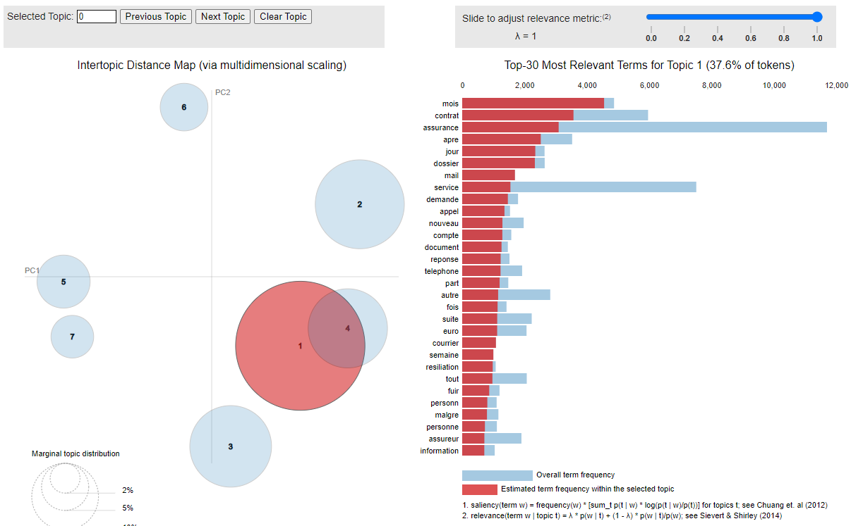
Illustration LDA - Topic modeling

Slide 40
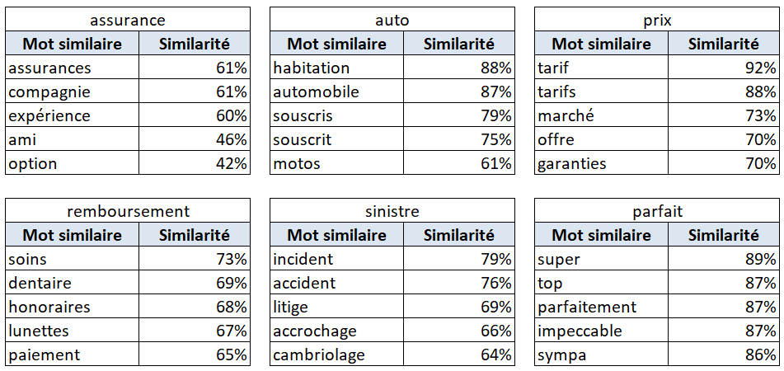
Identification des thèmes : compléments avec word2vec
En complément du topic modeling, la modélisation word2vec permet d’identifier des mots-clés supplémentaires.
Dans un premier temps, ces thèmes peuvent être détectés de façon déterministe, puis un modèle supervisé sera construit pour leur prédiction.
Prix : prix, tarif, tarifs, cher…
Remboursement en santé : remboursement, soins, dentaire, optique, lunettes…
Gestion de sinistre : incident, accident, litige, accrochage, cambriolage…
Produits d’assurance : habitation, auto, automobile, moto…
Sentiment positif : parfait, super, top, parfaitement…

Slide 41
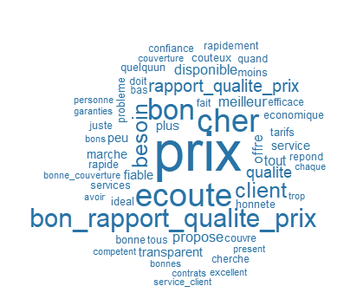
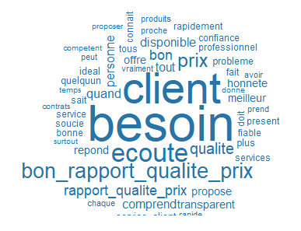
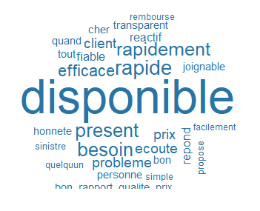
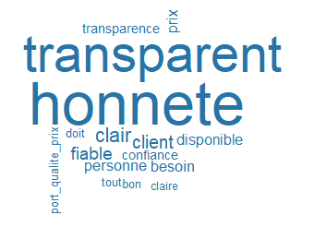
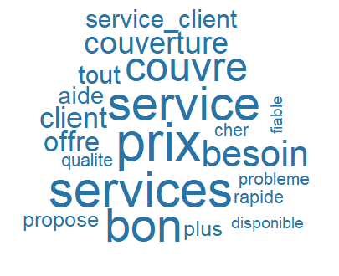
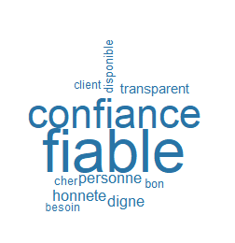
Exemple d’analyses de commentaires concernant leur assureur idéal
Illustration
Les thèmes (avec les pourcentages des répondants qui en parlent) et les mots-clés associés
Prix
27%
À l’écoute des besoins
27%
Disponibilité
16%
Prix
Honnêteté et transparence
13%
Service
10%
Fiabilité
8%

Slide 42
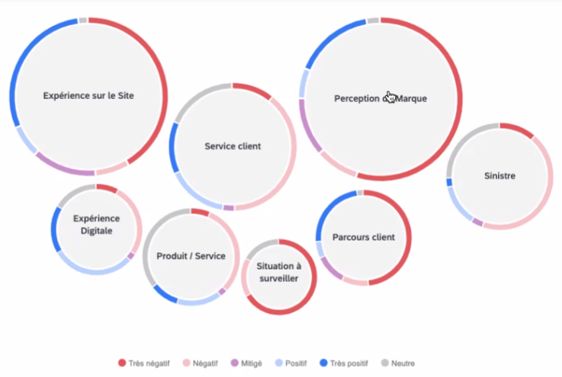
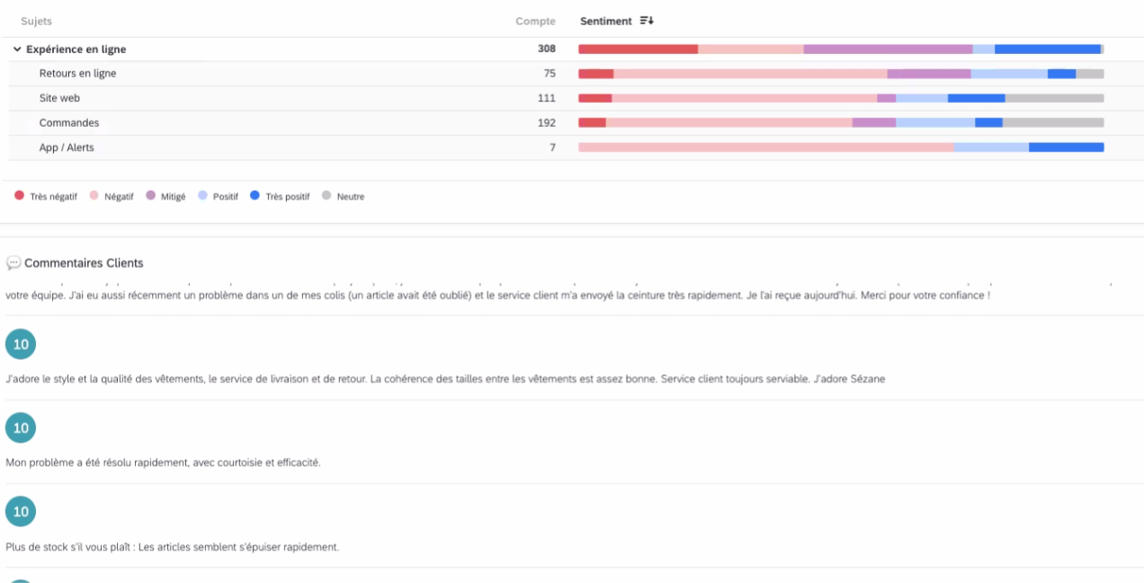
Analyse des thématiques en fonction des notes
Illustration
Créer des thématiques abordées qui peuvent être peaufinées au fur et à mesure avec des mots-clés à associer
Préparer éventuellement des réponses

Slide 43
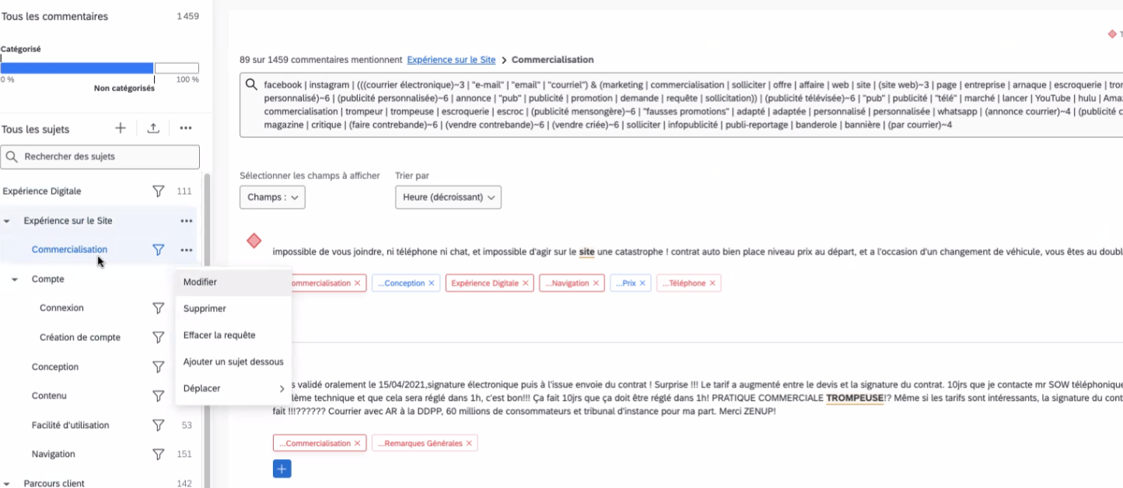
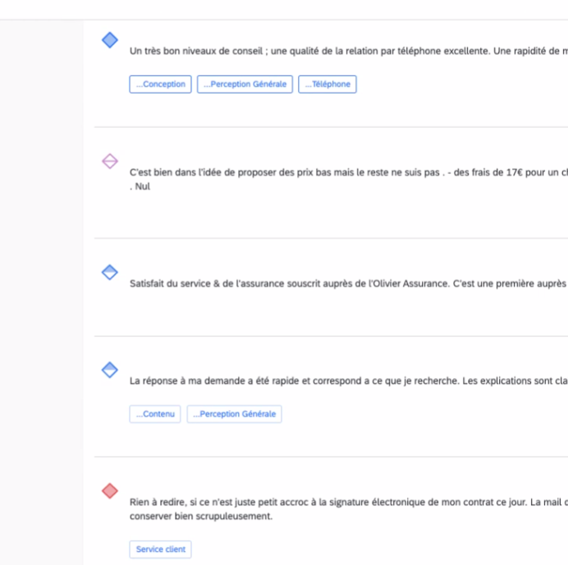
Exploration des commentaires
Illustration
Pour chaque commentaire, on peut associer des thématiques. Des modifications/corrections peuvent être apportées manuellement.

Slide 44
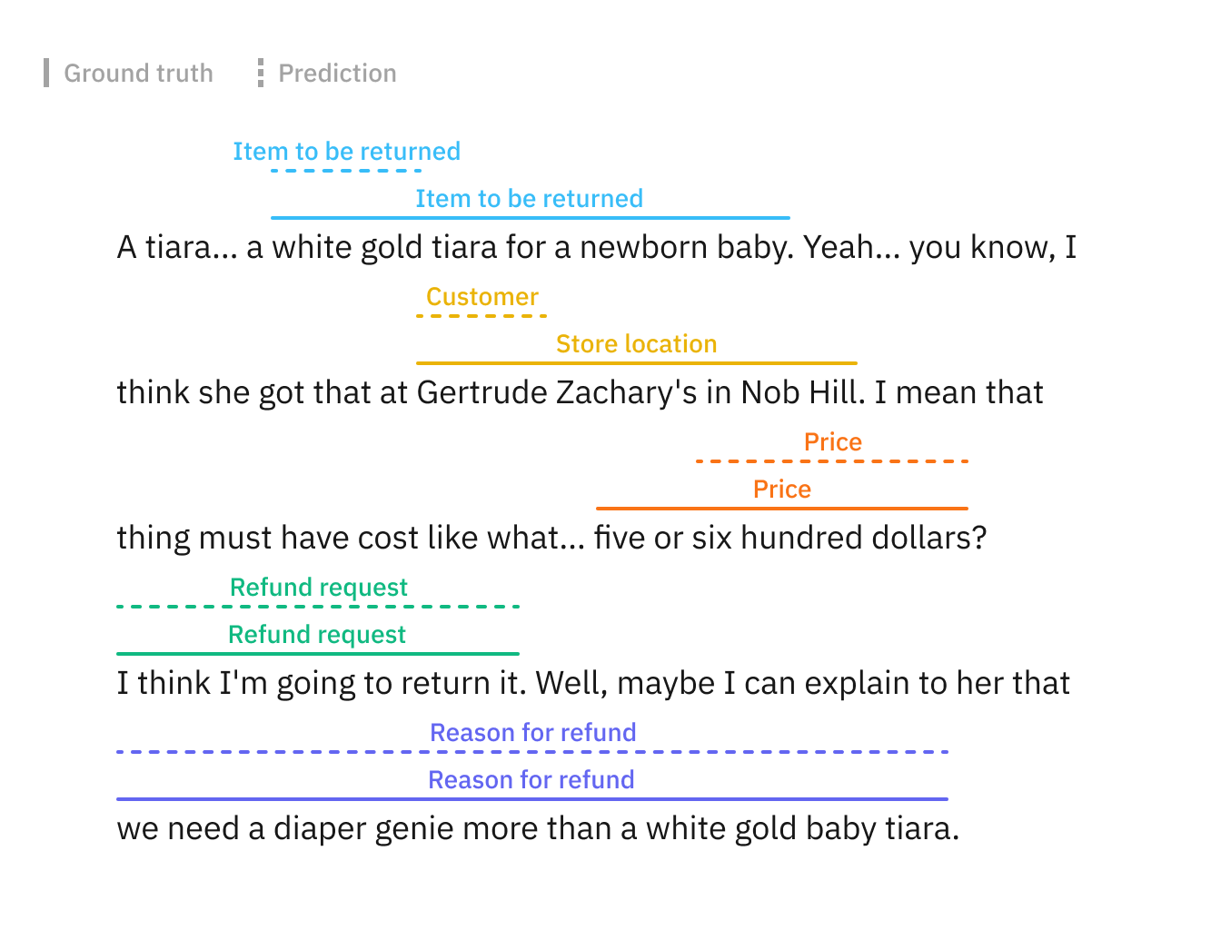
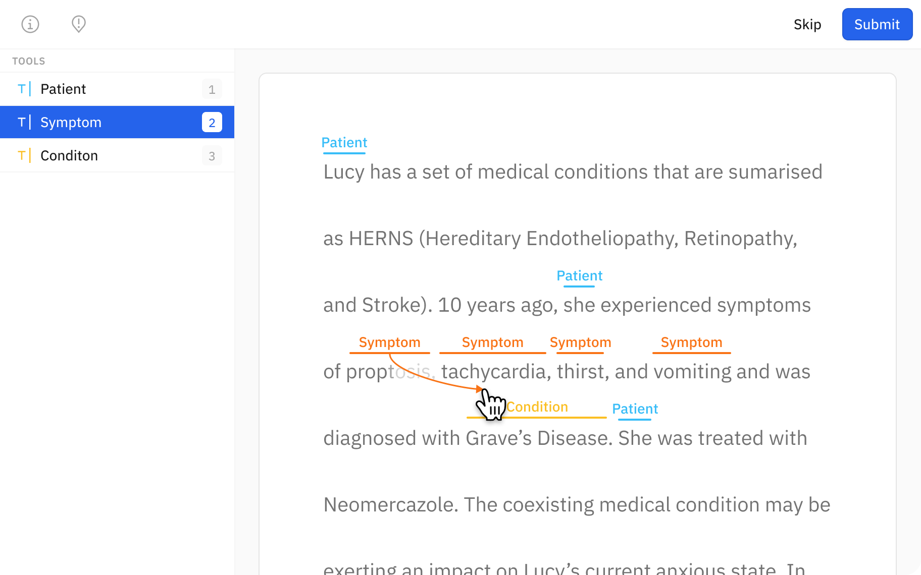
Exemple d’annotations de textes
Illustration
Des outils d’annotations de textes permettraient de mieux identifier les éléments plus précieux dans les textes.

Slide 45
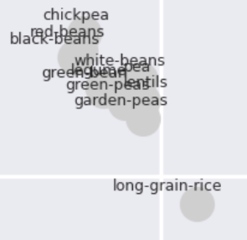
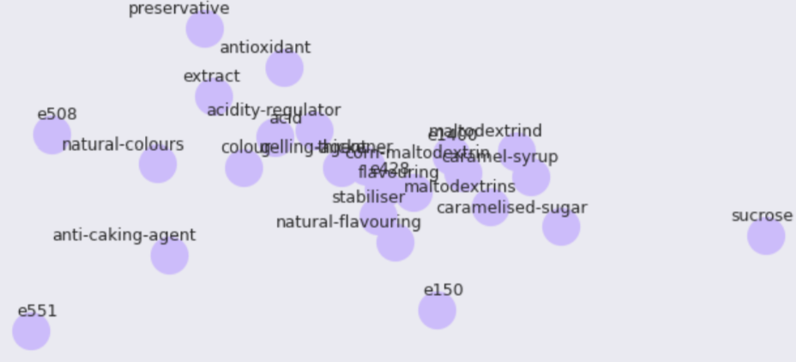
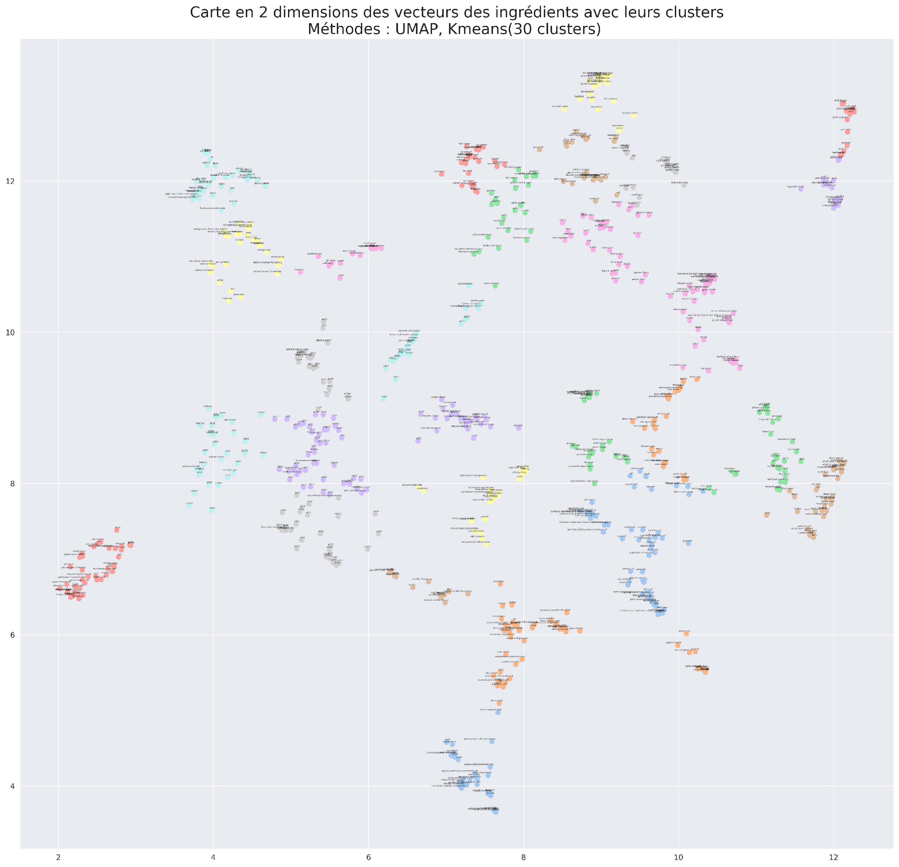
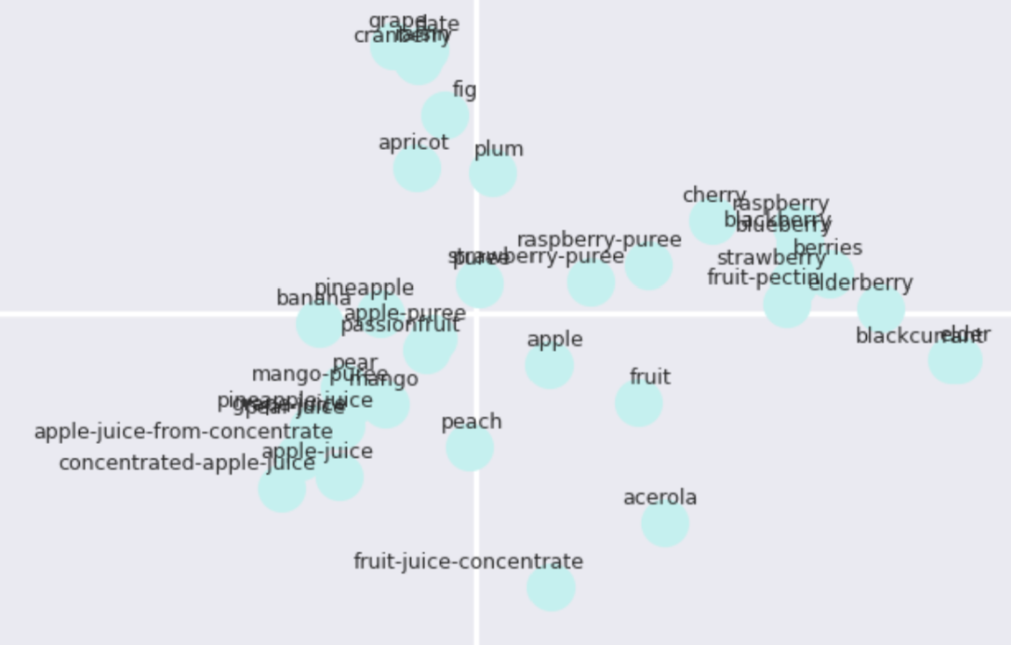
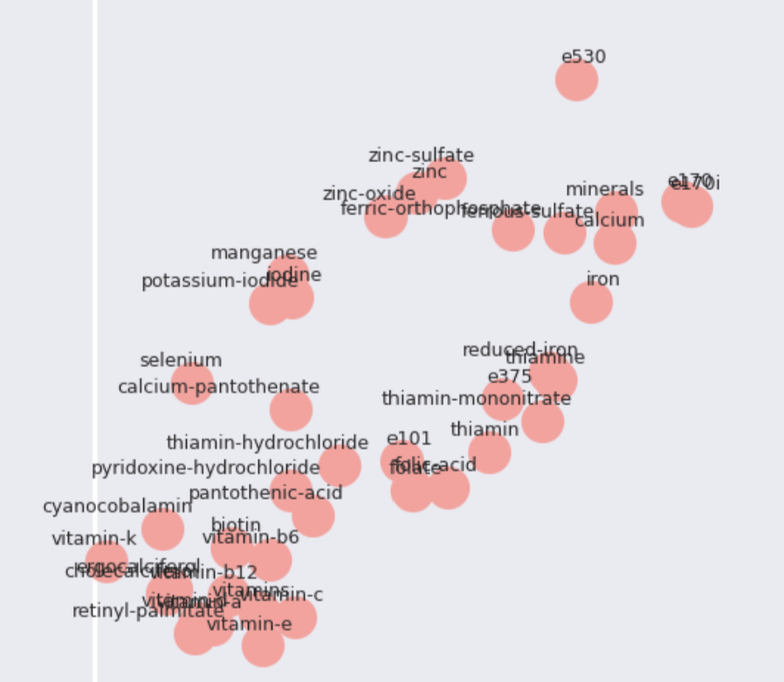
Exemple de Food2vec (projet 1)
Illustration
Les embeddings des ingrédients permettent de regrouper ceux qui sont similaires grâce à un modèle non-supervisé.
L’expertise métier est alors importante pour vérifier la cohérence de ces clusters, et donner des libellés pour chaque cluster.
(Tentative de labellisation des clusters en rouge)
Graines
Additifs
Fruits
Minéraux
Cette étude a été réalisée par Quentin Navarre (M2 ESILV 2022)

Slide 46
Liste finale et usage
lien : https://docs.google.com/spreadsheets/d/1B-lF8eyVEq1CWn5D36OCR9OqgUYZWozI/edit?usp=sharing&ouid=108295787782546724708&rtpof=true&sd=true
Donner une note moyenne par thème (la note moyenne de tous les avis qui parlent de ce thème)

Slide 47
3.4
Classification - prédiction des thèmes
Objectifs
Comprendre le projet et son contexte
Comprendre l’intérêt des modèles prédictifs

Slide 48
Approche méthodologique
Dans la partie précédente, une liste de thèmes est définie avec des mots-clé associés. C’était une phase d’annotations de textes. Pour chaque commentaire, on peut alors détecter la présence de ce thème en vérifiant la présence des mots-clés. Mais il peut y avoir des faux positifs ou faux négatifs.
Faux positifs : un mot-clé ne suffit pas de détecter le thème
Faux négatifs : on n’a pas repéré les mots-clés associés pour détecter ce thème
Pour remédier à ce problème, on peut entraîner un modèle avec la base labellisée, puis on réapplique ce modèle.
On pourra examiner les scores élevés pour lesquels le label était initialisée négatif. Après vérification, nous pourrons confirmer s’il s’agit des faux négatifs et ainsi changer son label.
On fait de même pour les classes positives avec scores faibles.
Pourquoi ce processus pourrait fonctionner ?

Slide 49
Machine learning classique - classification et régression
Preprocessing de textes
https://scikit-learn.org/stable/modules/generated/sklearn.feature_extraction.text.TfidfVectorizer.html
Modèles de machine learning
https://pypi.org/project/lazypredict/

Slide 50
Analyse des erreurs
Afficher et analyser les observations pour lesquelles le modèle s’est le plus trompé.

Slide 51
3.3
Prédiction de la note
Objectifs
Comprendre le projet et son contexte
Comprendre l’intérêt des modèles prédictifs

Slide 52
Classification de textes avec Tensorflow
Exemples
https://www.kaggle.com/code/jeremiahharmsen/tensorflow-hub-for-text-classification
https://github.com/mohamedELBAHA/Text-classification-of-BBC-news-dataset

Slide 53
Analyse des erreurs
Afficher et analyser les observations pour lesquelles le modèle s’est le plus trompé.

Slide 54
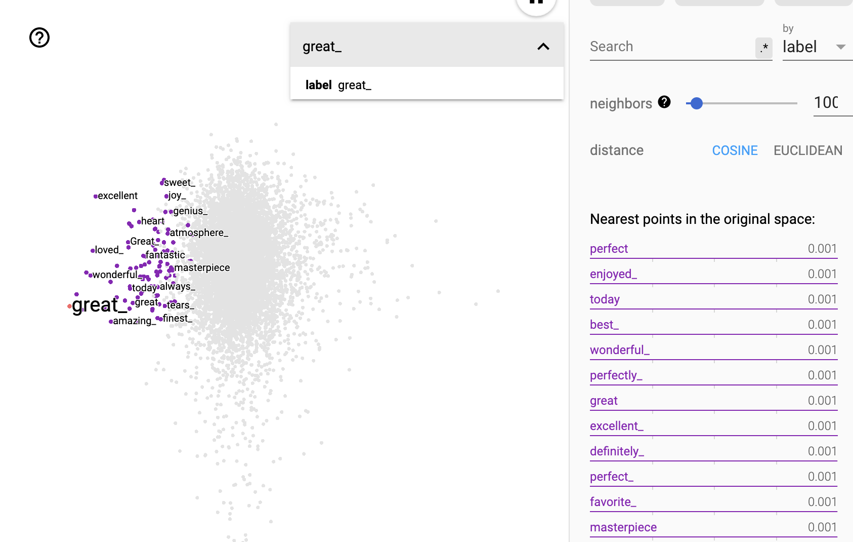
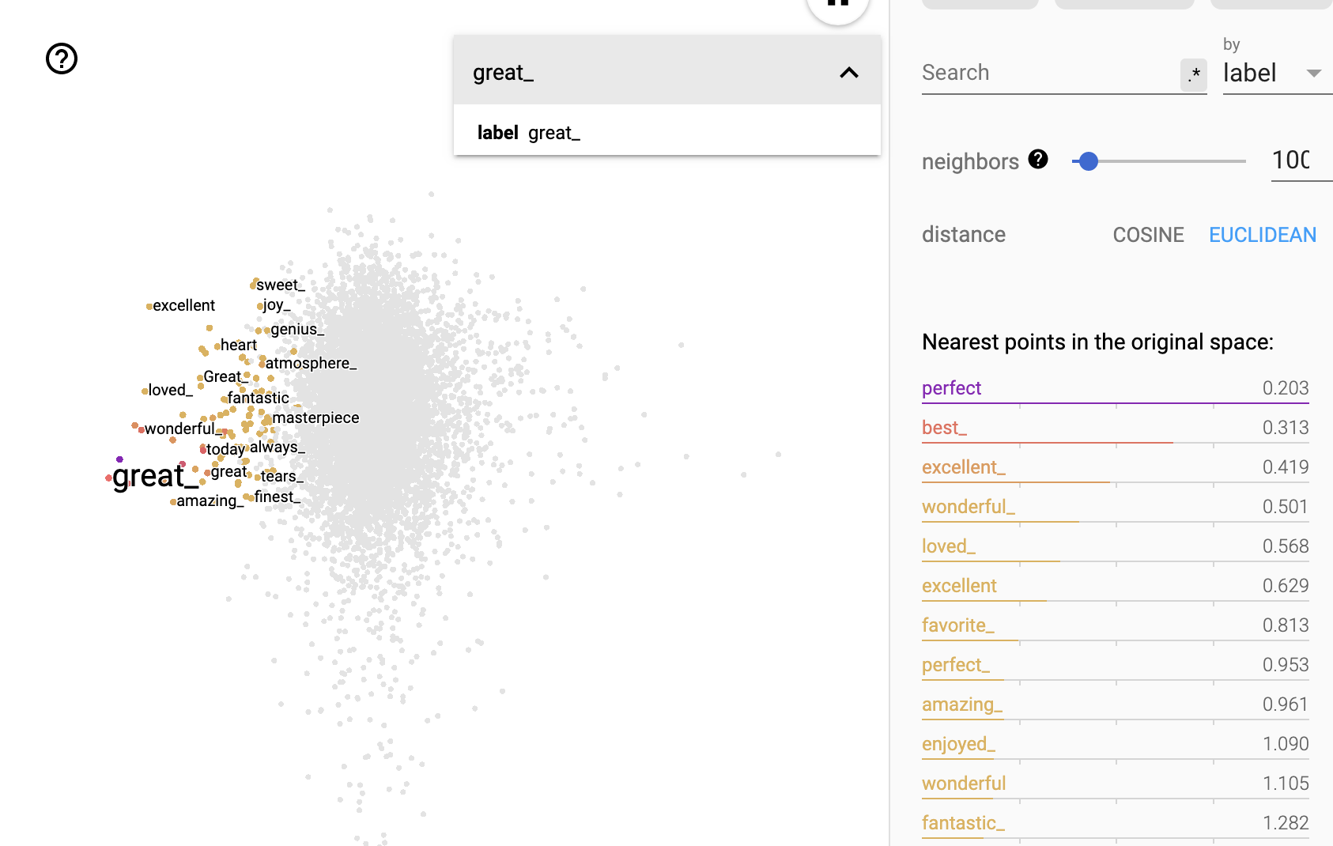
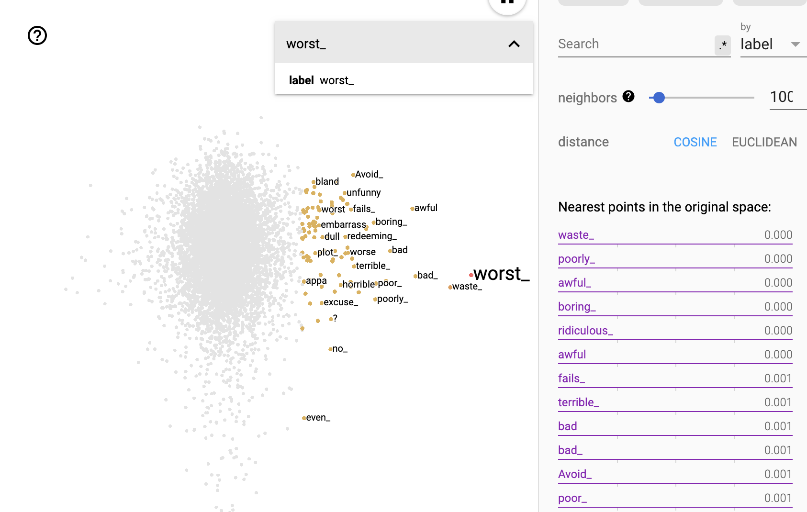
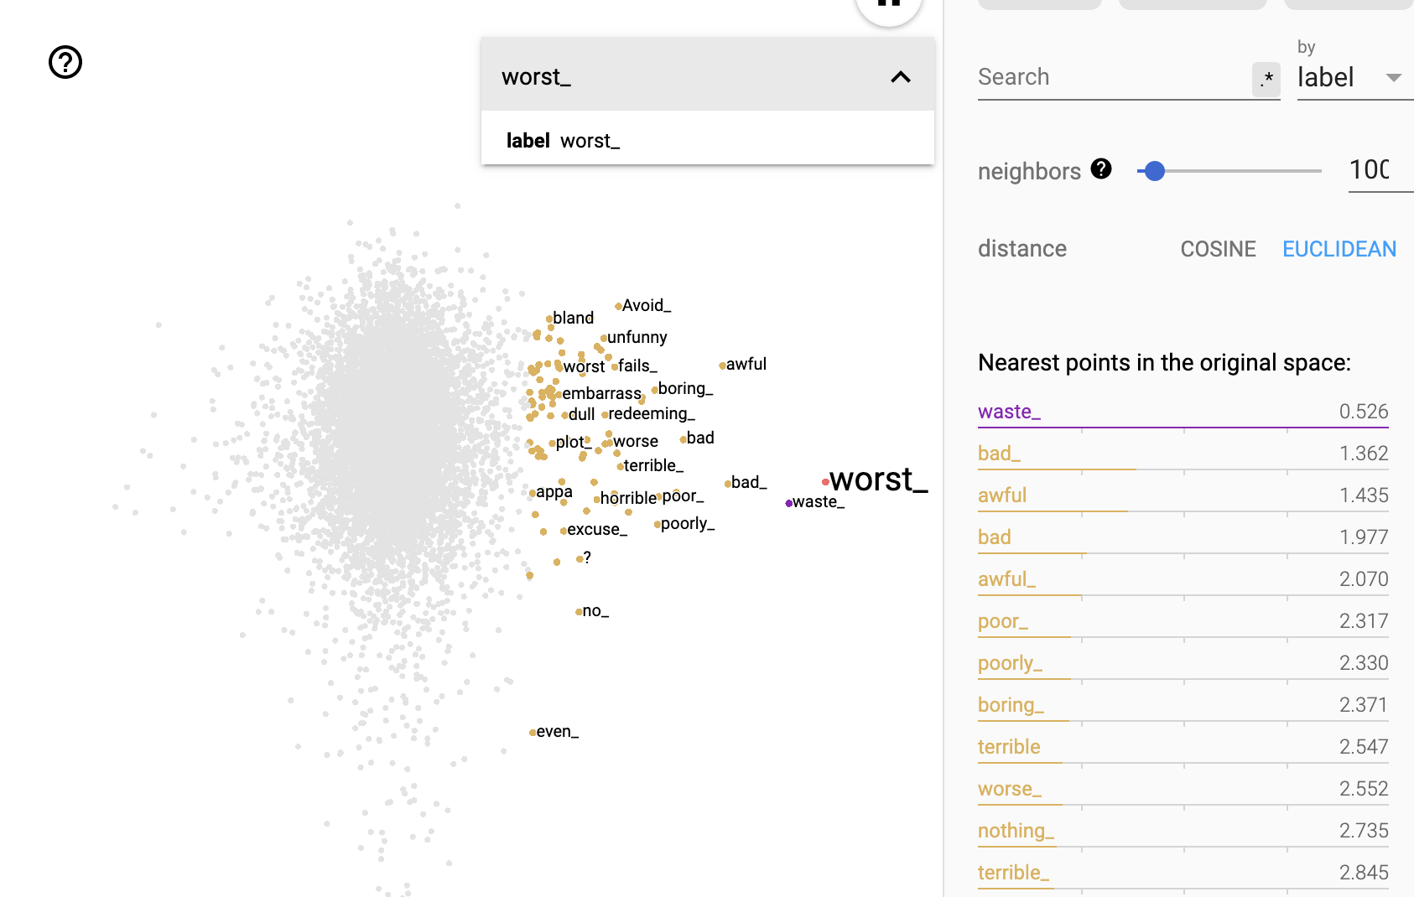
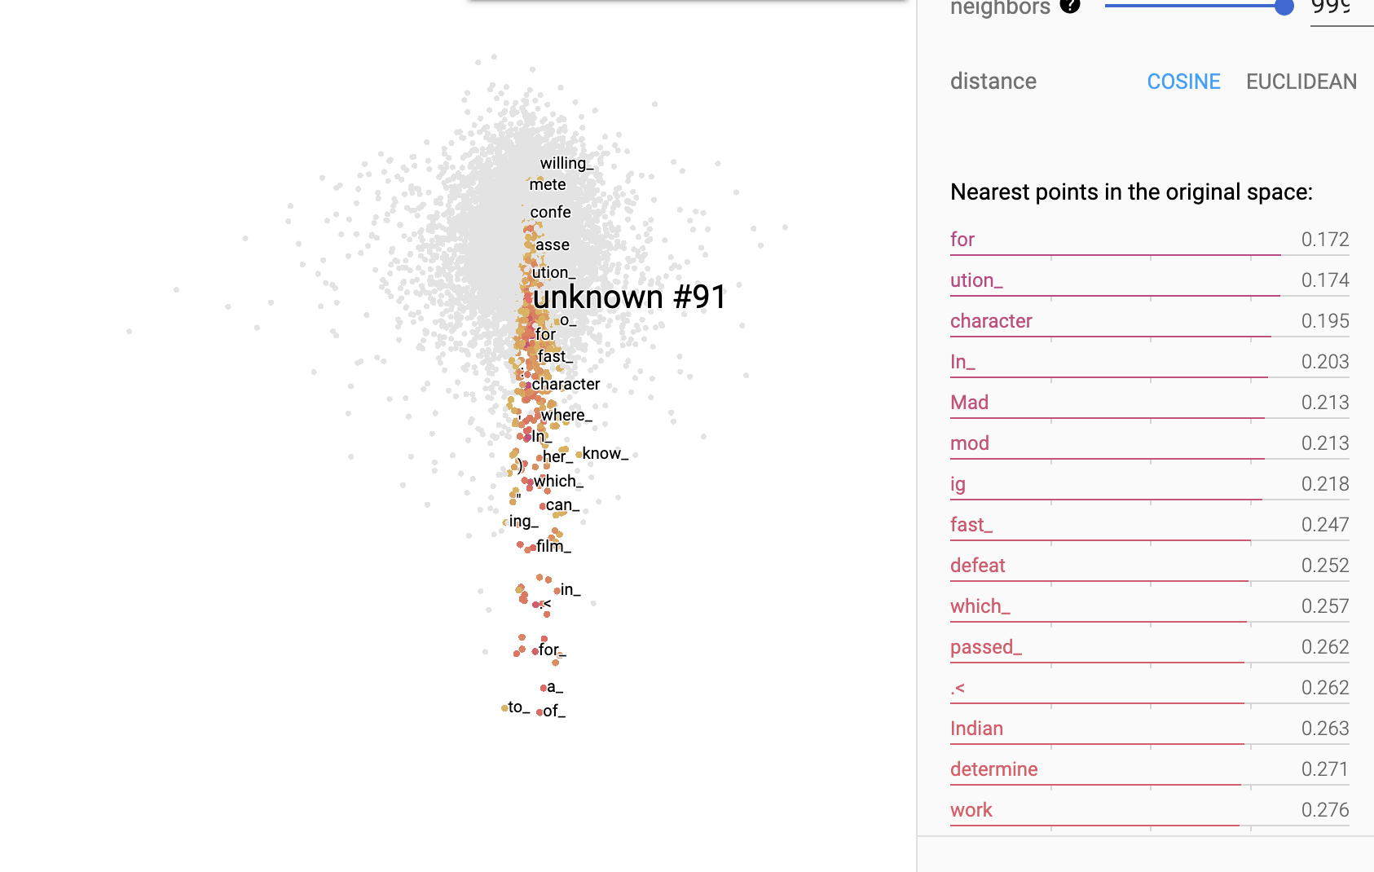
Classification de sentiment des avis IMBD (1/)
Illustration
On peut observer les deux polarités avec des embeddings

Slide 55
Classification de sentiment des avis IMBD (1/)
Illustration
On peut observer les deux polarités avec des embeddings

Slide 56
Exemple : classification de sentiment base IMBD
Illustration
On peut observer les deux polarités avec des embeddings

Slide 57
Illustration
Analyse des embeddings qui contribuent au sentiment négatif.

Slide 58
Illustration
Termes qui n’ont pas beaucoup d’impact

Slide 59
4
Interprétation des modèles/
Conclusions
Thèmes qui expliquer le niveau de satisfaction
Mots-clés/embeddings qui expliquent le niveau de satisfaction

Slide 60
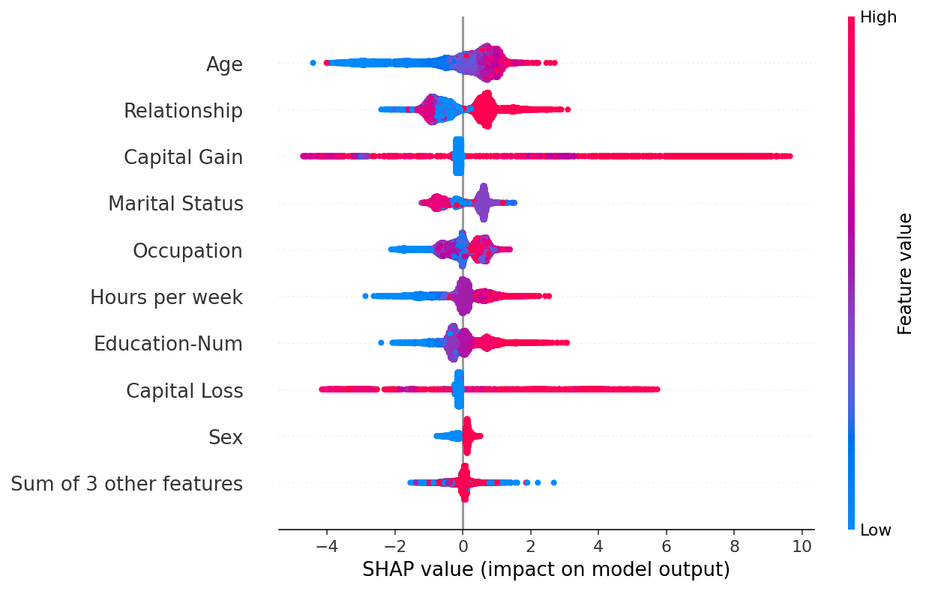
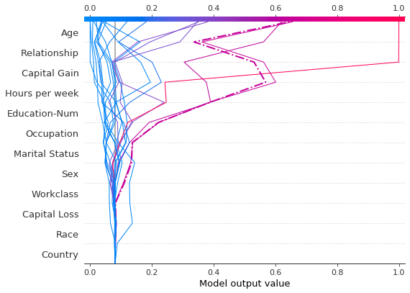
Shap : données tabulaires

Slide 61
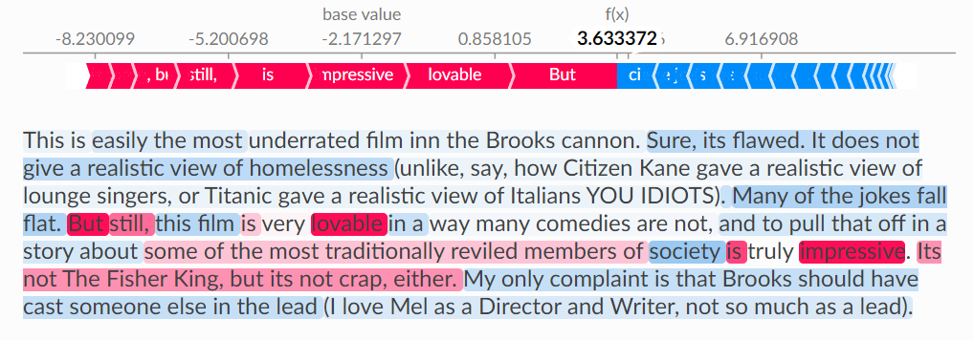
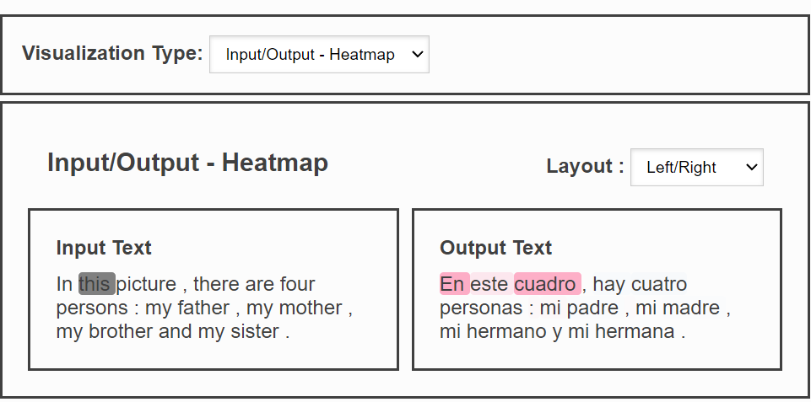
Shap : text plot
https://shap.readthedocs.io/en/latest/example_notebooks/api_examples/plots/text.html

Slide 62
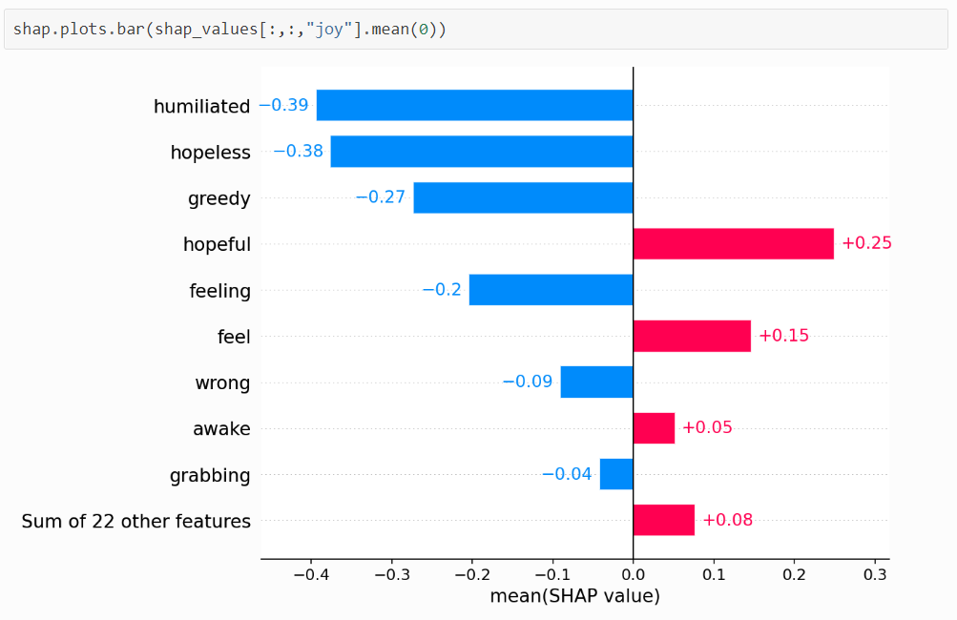
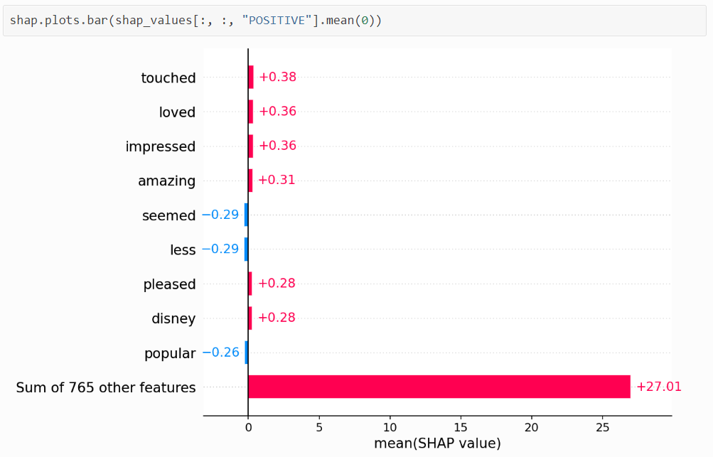
Shap : analyse de sentiments
https://shap.readthedocs.io/en/latest/text_examples.html
Notes:
https://shap.readthedocs.io/en/latest/text_examples.html#sentiment-analysis

Slide 63
5
Annexes
Templates

Slide 64

Titre
Texte
Texte
Texte
Texte
Titre
Texte
Texte
Texte
Texte
Titre
Texte
Texte
Texte
Texte
Kicker

Slide 65
Titre
Titre
Titre
Niveau 1
Niveau 2
Niveau 2
Niveau 3
Niveau 1
Niveau 2
Niveau 2
Niveau 3
Niveau 1
Niveau 2
Niveau 2
Niveau 3
Niveau 1
Niveau 2
Niveau 2
Niveau 3
Niveau 1
Niveau 2
Niveau 2
Niveau 3
Niveau 1
Niveau 2
Niveau 2
Niveau 3
Kicker

Slide 66
Titre
Titre
Niveau 1
Niveau 2
Niveau 2
Niveau 3
Niveau 1
Niveau 2
Niveau 2
Niveau 3
Niveau 1
Niveau 2
Niveau 2
Niveau 3
Niveau 1
Niveau 2
Niveau 2
Niveau 3
Titre
Titre
Niveau 1
Niveau 2
Niveau 2
Niveau 3
Niveau 1
Niveau 2
Niveau 2
Niveau 3
Niveau 1
Niveau 2
Niveau 2
Niveau 3
Niveau 1
Niveau 2
Niveau 2
Niveau 3

Slide 67
Titre
Détail
Texte
Texte 1
Texte
Texte 1
Texte
Texte
Texte 1
Texte
Texte 1
Texte
Texte
Texte 1
Texte
Texte 1
Texte
Kicker

Slide 68
| Titre du graphique
Sous-titre
Source
Texte

Slide 69
Titre
Titre
Titre
Titre
Titre
Texte
Texte
Texte
Texte
Texte
Texte
Texte
Texte
Texte
Texte
Texte
Texte
Texte
Texte
Texte
Texte
Texte
Texte
Texte
Texte
Texte
Texte
Texte
Texte
Texte
Texte
Texte
Texte
Texte
Texte
Texte
Texte
Texte
Texte
Texte
Texte
Texte
Texte
Texte
Texte
Texte

Slide 70
 | Texte | Texte | Texte | Texte | Texte | Texte
Texte | Texte | Texte | Texte | Texte | Texte | Texte
Texte | Texte | Texte | Texte | Texte | Texte | Texte
Texte | Texte | Texte | Texte | Texte | Texte | Texte
Texte | Texte | Texte | Texte | Texte | Texte | Texte
Texte | Texte | Texte | Texte | Texte | Texte | Texte
Texte | Texte | Texte | Texte | Texte | Texte | Texte

Slide 71




Fiche démarche
OBJECTIFS
TRAVAUX À MENER
Texte
Texte
Texte
Texte
Texte
Texte
Texte
Texte
Texte
Texte
Texte
Texte
Texte
Texte
Texte
Texte
Texte
Texte
Texte
LIVRABLES
Texte
CONTRIBUTEURS
Texte

Slide 72
< Titre de la mission > (fiche référence 1 page)
Logo client
OU
CONFIDENTIEL
CONTEXTE ET OBJECTIFS
RÉSULTATS
Expliquer le contexte dans lequel Exton est intervenu
Texte
Quels étaient les objectifs et enjeux ?
Texte
Quels étaient les décideurs / parties prenantes ?
Texte
Présenter le bilan et les résultats du projet
Texte
Texte
Illustrer par des exemples de livrables types (vignettes)
Texte
Texte
DÉMARCHE
Présenter la démarche projet, avec éventuellement un graphique
Les chantiers, les étapes, le planning
Les modalités d‘animation
Eventuellement les instances de gouvernance/décision auxquelles le projet a été présenté

